Slide 1
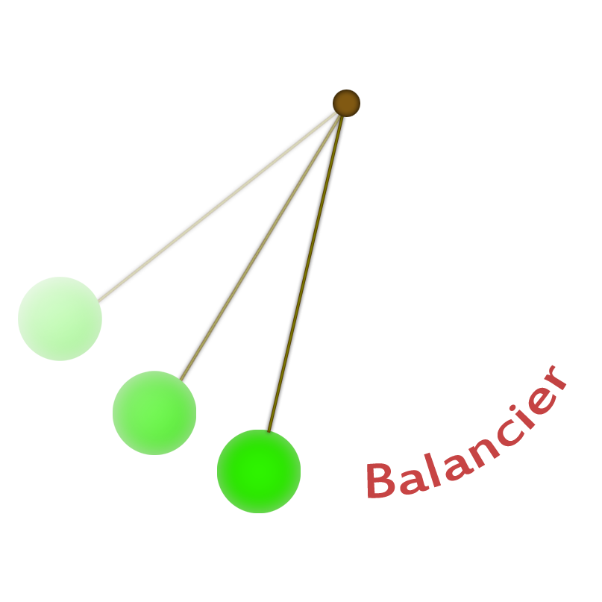
Mouvement de balancier
Par Mathieu Rosser et Christophe Bolinhas

Slide 2
Sommaire
Problématique
Données sources
Algorithme 1 : Hough
Algorithme 2 : Orb
Algorithme 3 : Sift
Analyse des données
Résultats
Conclusion

Slide 3
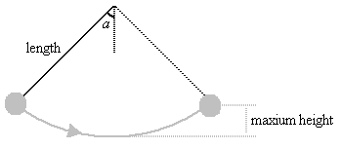
Problématique
Détection d’un mouvement de balancier
Récupération de valeurs
Calculs physiques
Comparaison au modèle mathématique

Slide 4
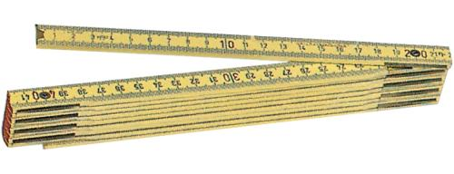



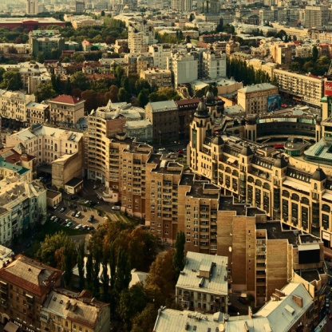

Données sources
Balancement au bout d’un mètre
Images balancées
Cercles de couleur
Forme simple
Image complexe

Slide 5

Algorithme 1 : Hough
Utilisation des cercles de couleurs
Entrées nécessaires :
Couleur du cercle sur la vidéo
Opérations :
Isolation d’un chanel RGB différent
Seuillage manuel
Ouverture
Analyse de Hough
Enregistrement des centres (x,y) avec timestamp
Résultat :
Liste de points (x,y) avec temps

Slide 6
Résultats graphiques

Slide 7
Algorithme 2 : Orb
Détection d’un schéma
Entrée nécessaire :
Sélection manuelle sur image
Opérations :
Définition de l’image référentielle
Détection des points caractéristiques référentiels
Détection des points caractéristiques par frame
Comparaison des points caractéristiques
Calcul des centres de gravité
Résultat :
Liste de points (x,y) avec timestamp

Slide 8
Résultats graphiques

Slide 9

Algorithme 3 : Sift
Détection d’un motif/image
Opérations :
Détection des points caractéristiques référentiels
Détection des points caractéristiques par frame
Comparaison des points caractéristiques
Calcul des centres de gravité
Stockage du nombre de correspondances
Résultat :
Liste de points (x,y, #matchs) avec timestamp
Options d’optimisation
Mémoriser les points qui ont plus que S matchs

Slide 10
Résultats graphiques (x;y)

Slide 11
Résultats graphiques (nombre correspondances)

Slide 12
Analyse : Entrées
Déterminé par les algorithmes
Liste de centres avec timestamp
OU
Liste d’extremums (cas à option de sift)
Non mesurable sur nos algorithmes
Distance L en mètres entre le centre de rotation et les objets
Proportion pixels/mètres

Slide 13
Analyse des données
Détection des extrêmes
Calcul de la période entre extremums (du même côté)
Calcul de la distance Δx entre les extremums
Calcul de l’angle par trigonométrie
Calcul avec formules physiques :
Δ Hauteur entre point mort et central
Vitesse au point central

Slide 14
Résultats : Hough
Exemple avec split couleur bleue, threshold, ouverture et les cercles de Hough
Analyse du mouvement de balancier pour L = 0.600000 [m] (ratio 750.000000 [px]/[m])
Période théorique = 1.553893 [s]
N° | Période [ms] | Largeur [px] | Angle [°] | Hauteur [m] | Vitesse [m/s]
1 | 1468.1 | 410.0 | 27.1 | 0.07 | 1.14
2 | 1434.8 | 372.0 | 24.4 | 0.05 | 1.03
3 | 1434.8 | 342.0 | 22.3 | 0.05 | 0.94
4 | 1534.9 | 320.0 | 20.8 | 0.04 | 0.88
5 | 1434.8 | 296.0 | 19.2 | 0.03 | 0.81
6 | 1401.4 | 272.0 | 17.6 | 0.03 | 0.74
7 | 1501.5 | 254.0 | 16.4 | 0.02 | 0.69
8 | 1468.1 | 244.0 | 15.7 | 0.02 | 0.66
9 | 1434.8 | 228.0 | 14.7 | 0.02 | 0.62
10 | 1434.8 | 220.0 | 14.1 | 0.02 | 0.60
Moyenne | 1454.8

Slide 15
Résultats : Orb
Exemple avec détection de schéma simple, algorithme : Orb
Analyse du mouvement de balancier pour L = 0.600000 [m] (ratio 750.000000 [px]/[m])
Période théorique = 1.553893 [s]
N° | Période [ms] | Largeur [px] | Angle [°] | Hauteur [m] | Vitesse [m/s]
1 | 1368.0 | 473.0 | 31.7 | 0.09 | 1.33
2 | 1501.5 | 447.0 | 29.8 | 0.08 | 1.25
3 | 1434.8 | 441.0 | 29.3 | 0.08 | 1.23
4 | 1468.1 | 441.0 | 29.3 | 0.08 | 1.23
5 | 1534.9 | 405.0 | 26.7 | 0.06 | 1.12
6 | 1401.4 | 378.0 | 24.8 | 0.06 | 1.04
7 | 1468.1 | 352.0 | 23.0 | 0.05 | 0.97
Moyenne | 1453.8

Slide 16
Résultat : Sift, extremums x,y
Exemple avec détection de motif complexe par extremum, algorithme : Sift
Analyse du mouvement de balancier pour L = 0.600000 [m] (ratio 750.000000 [px]/[m])
Période théorique = 1.553893 [s]
N° | Période [ms] | Largeur [px] | Angle [°] | Hauteur [m] | Vitesse [m/s]
1 | 1401.4 | 483.8 | 32.5 | 0.09 | 1.36
2 | 1568.2 | 437.0 | 29.1 | 0.08 | 1.22
3 | 1434.8 | 397.2 | 26.2 | 0.06 | 1.10
4 | 1501.5 | 355.1 | 23.2 | 0.05 | 0.98
5 | 1501.5 | 331.9 | 21.6 | 0.04 | 0.91
6 | 1368.0 | 295.7 | 19.2 | 0.03 | 0.81
7 | 1434.8 | 290.4 | 18.8 | 0.03 | 0.79
8 | 1501.5 | 270.2 | 17.5 | 0.03 | 0.74
9 | 1434.8 | 252.4 | 16.3 | 0.02 | 0.69
Moyenne | 1460.7

Slide 17
Résultat : Sift, nombre de match
Exemple avec détection de motif complexe par nombre de correspondances, algorithme : Sift
Analyse du mouvement de balancier pour L = 0.600000 [m] (ratio 750.000000 [px]/[m])
Période théorique = 1.553893 [s]
N° | Période [ms] | Largeur [px] | Angle [°] | Hauteur [m] | Vitesse [m/s]
1 | 1468.1 | 478.8 | 32.1 | 0.09 | 1.34
2 | 1468.1 | 423.3 | 28.1 | 0.07 | 1.18
3 | 1468.1 | 338.5 | 22.1 | 0.04 | 0.93
4 | 1468.1 | 292.9 | 19.0 | 0.03 | 0.80
5 | 1468.1 | 273.9 | 17.7 | 0.03 | 0.75
6 | 1468.1 | 247.7 | 16.0 | 0.02 | 0.67
Moyenne | 1468.1

Slide 18
Conclusion
Démonstration du phénomène physique
Période de balancement constante
Faiblesses propres à chaque algorithme
Hough : décalage du centre
Orb : sélection manuelle du schéma
Sift : bruits lors des correspondances
Résultats consistants
Sift avec sélection par max(correspondances)

Slide 19
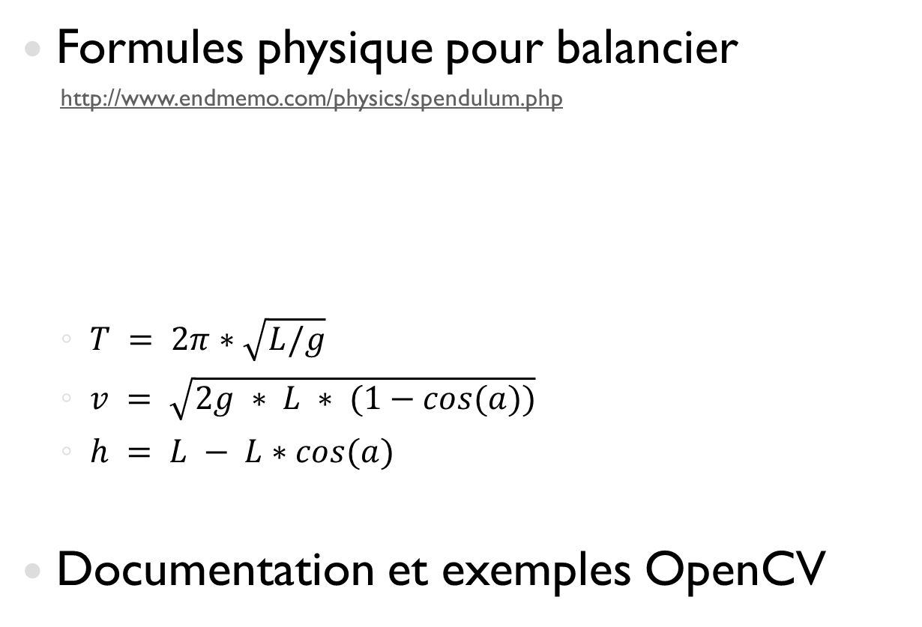
Références
Formules physique pour balancier
http://www.endmemo.com/physics/spendulum.php
$T = 2π∗\sqrt{L/g}$
$v = \sqrt{2g ∗ L ∗ (1−cos(a))}$
$h = L − L∗cos(a)$
Documentation et exemples OpenCV

